Slide 1
обро и зло
Панова Анжела Михайловна, социальный педагог ГБОУ № 620 «Росток»

Slide 2
Тема урока?
Качество это серьезное, Главное, важное. То, что значит оно, Очень нужно для каждого. В нем забота и ласка, Тепло и любовь. В нем стремленье На помощь прийти вновь и вновь. Это качество В сердце у многих живет И о боли других Позабыть не дает. И оно поважнее, Чем лица красота.
Догадались, что это? Это качество - Наших сердец ДОБРОТА.

Slide 3
Что такое добро?
Добро – 1. Все хорошее, положительное, все, что приносит счастье, благополучие.
2. Хорошее, доброе дело, поступок.

Slide 4
Синонимы к слову «доброта»
Доброта - отзывчивость, милосердие, сердечность, мягкость, ласка, душевность, нежность, забота.

Slide 5
Что такое зло?
Зло - это нечто противоположное добру: дурное, плохое, беда, несчастье. Причинение вреда людям. Когда человек поступает плохо, делает больно другим.

Slide 6
Задача
Дети играли в песочнице. Мимо проходила старая больная кошка. Шерсть висела на ней клочьями: кошка линяла.
«Фу, какая противная кошка», – сказала Катя.
«Так и хочется в неё чем-нибудь запустить», – сказала Даша.
И девочки принялись кидать в кошку песком.
Как оценить поступок девочек?
Расскажите о злых поступках, которые вам пришлось наблюдать.

Slide 7
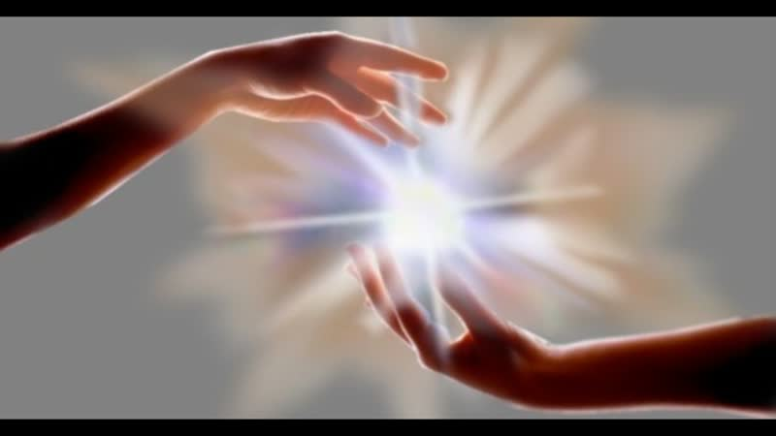
Доброта - это, прежде всего одно из самых лучших чувств человека, которое должно проявляться ко всему живому. Каждый человек хочет, чтобы к нему относились с уважением, по-доброму, поэтому к людям нужно относиться, так как хотелось, чтобы относились к тебе.

Slide 8
Цитаты о добре
Л. Толстой: «Какая необходимая приправа ко всему — доброта. Самые лучшие качества без доброты ничего не стоят, и самые худшие пороки с нею легко прощаются».
В. Розов: «Доброта – вещь удивительная. Она сближает, как ничто другое. Доброта избавляет нас от одиночества, душевных ран и непрошеных обид».
Ж. Руссо: «Истинная доброта заключается в благожелательном отношении к людям».
В. Гюго: «Во внутреннем мире человека доброта — это солнце».
М. Твен: «Доброта — это то, что может услышать глухой и увидеть слепой».

Slide 9
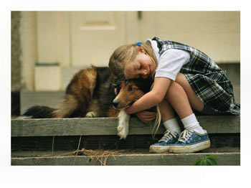
Какой он – добрый человек?
добродетельный
добродушный
Доброжелательный
Добропорядочный
Добросердечный
Добросовестный
добронравный

Slide 10
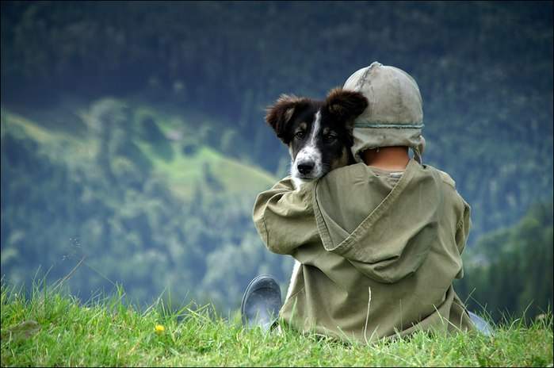
Добрый человек – это тот, кто любит людей и готов в трудную минуту прийти им на помощь. Добрый человек вежлив и уважителен в общении с товарищами и взрослыми. Добрый человек любит природу и бережет ее. Любовь доброго человека, помощь его согревает как нежное весеннее солнышко.
Легко ли таким быть?

Slide 11
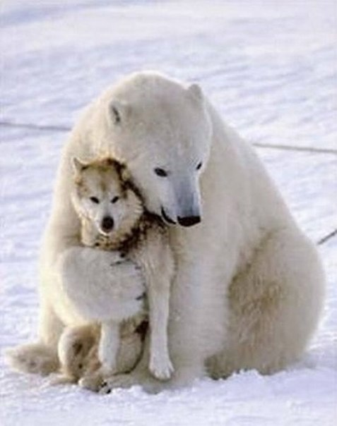
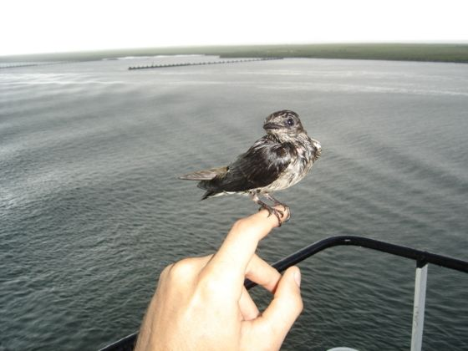
Внимание игра!
На столе у вас лежат пословицы и поговорки о доброте, но они перепутаны. Вам нужно собрать их правильно.

Slide 12
Проверим результаты
Кто доброе творит, | того зло не вредит.
Доброе слово лечит, | а злое калечит.
Доброму | бог помогает.
Доброму гостю | хозяин рад.
Про доброе дело - | говори смело.
Не ищи красоты, | ищи доброты.
На добро отвечать добром дело каждого, | а на зло - добром - дело отважного.
Жизнь дана на - | добрые дела.
Доброе дело | и в воде не тонет.

Slide 13
Стихотворения
ДОБРОТА
В доме добрыми делами занята,
Тихо ходит по квартире доброта.
Утро доброе у нас,
Добрый день и добрый час.
Добрый вечер, ночь добра,
Было доброе вчера.
И откуда, спросишь ты,
В доме столько доброты,
Что от этой доброты
Распускаются цветы,
Приживаются коты,
Рыбки, ежики, птенцы?
Я тебе отвечу прямо:
Это – мама, мама, мама!

Slide 14
Как бы жизнь не летела-
Дней своих не жалей,
Делай доброе дело
Ради счастья людей.
Чтобы сердце горело,
А не тлело во мгле
Делай доброе дело-
Тем живём на земле.
(А. Лесных)

Slide 15
ДОБРО
Ты твори по жизни лишь одно добро...
Чтоб от доброй мысли множилось оно...
От тепла в округе расцветут сады...
Ведь добро все любят люди и цветы...
Тогда люди вспомнят с теплотой в душе...
След добро оставит в твоём малыше...
Ведь добро есть кладом, клад, что не отнять...
Его, как награду, можно лишь принять...
Если сердце бьётся, всё внутри кипит...
Значит, твоё сердце о других болит...
Расцвело, принялось и взошло добро...
Значит не напрасно в жизни всё прошло...
Будет плодоносить, множиться добро...
Каждый в жизни хочет, чтоб пришло оно...
Без добра, как видно и его тепла...
Не поёт от счастья, не живёт душа.

Slide 16
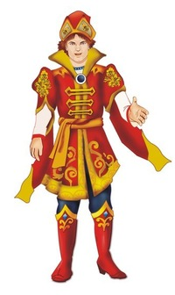
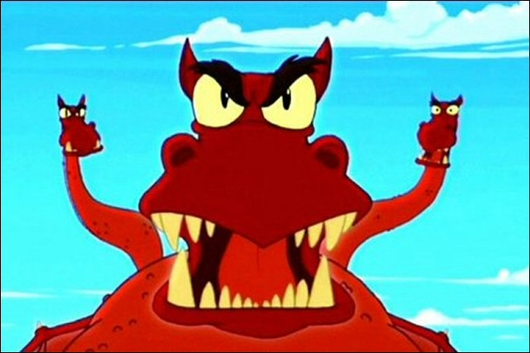
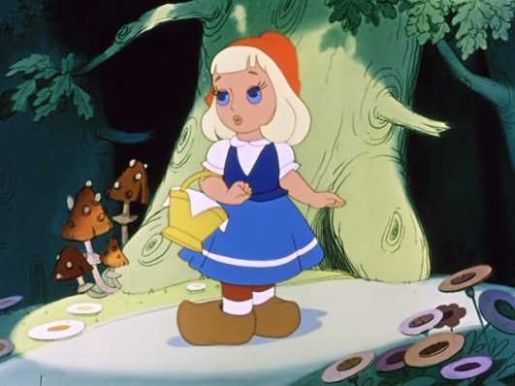
Сказки
Вы должны узнать сказки, если герой совершает в сказке добрые поступки – радостно говорим «добрый», если плохие поступки – «злой».
Иван – Царевич.
Красная Шапочка.
Змей Горыныч.

Slide 17
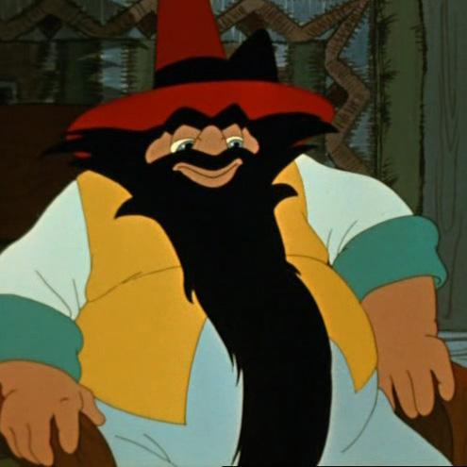
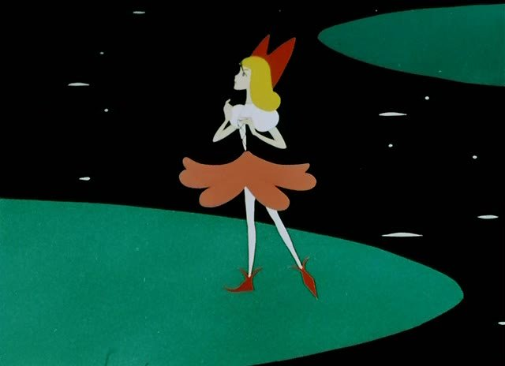
Дюймовочка.
Карабас-Барабас.
Алёша Попович.

Slide 18
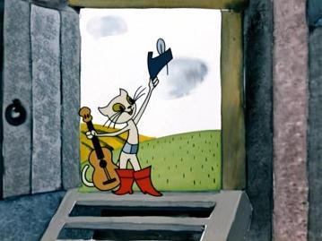
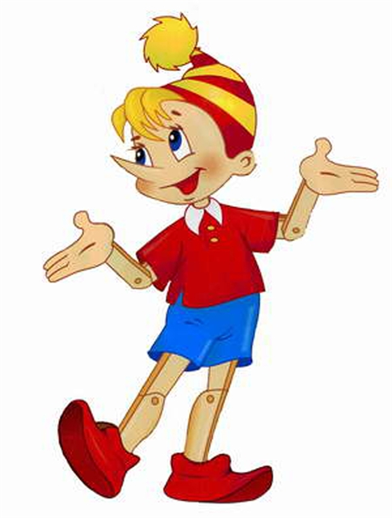
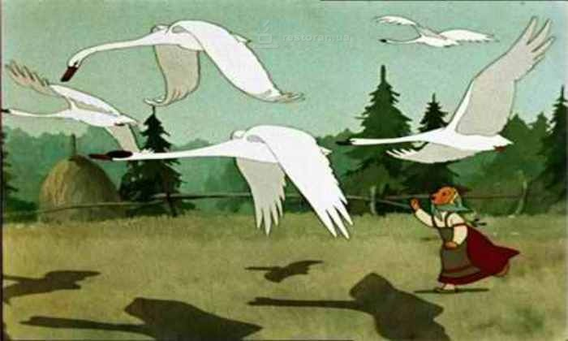
гуси-лебеди.
Буратино.
Кот в сапогах.

Slide 19
Мультфильм

Slide 20
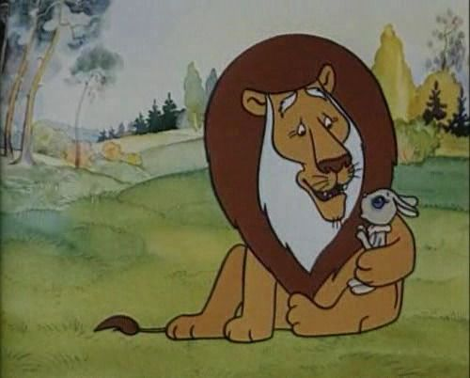
Вопросы к мультфильму
Какой добрый поступок совершил лев?
Почему нужно защищать слабых?
Зачем нужны добрые дела?

Slide 21
Для чего мы совершаем добрые дела?
Во-первых, когда человек относится с добром и любовью к другим людям, его начинают также уважать и любить.
Во-вторых, когда вы дарите любовь и добро, у вас и тех, кому вы дарите теплоту повышается настроение. Иногда простая улыбка, которую вы подарите незнакомому человеку, может вызвать у него прилив радости.

Slide 22
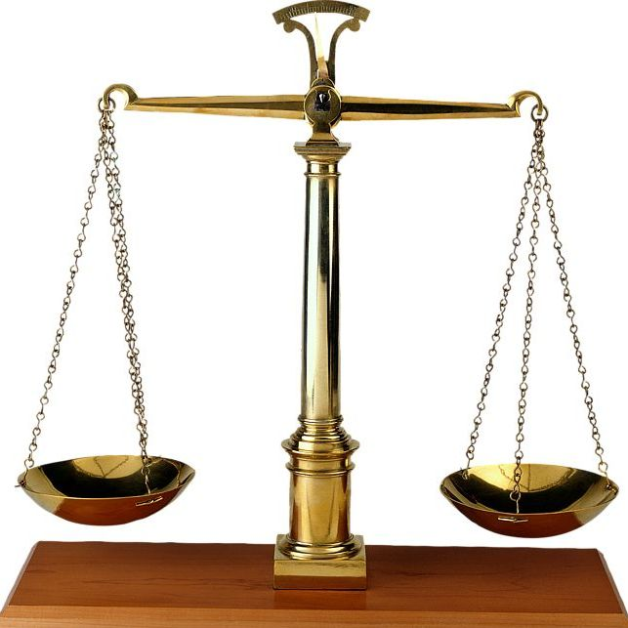
А как вы думаете, чего в жизни больше: добра или зла?
Может нам помогут ответить на этот вопрос весы правосудия?
Совершая даже капельку доброго дела, человек приносит неоценимую пользу во благо всего мира.

Slide 23
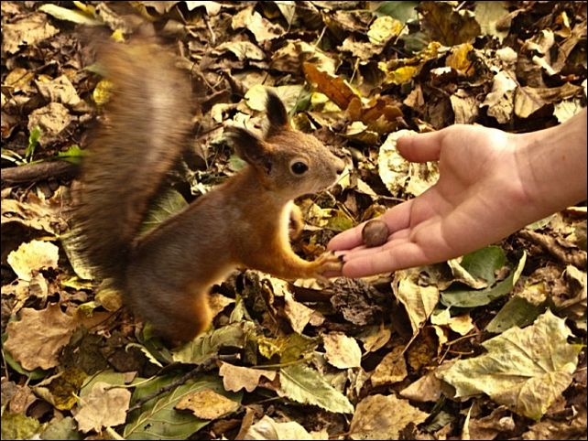
Давайте делать добрые дела, тогда весь мир и люди станут немного лучше!

Slide 24
"Спешите делать добрые дела"
Спешите делать добрые дела, Не предавайте жизнь свою забвенью, Дарите людям чуточку тепла, Творите доброту без сожаленья. От жизненной уставши суеты, Заблудшие сердца полны сомненья. Но в каждом есть частичка доброты - И свет рассеет тьму. Наступит время. Кто помыслы, направив на добро, Не требует признания - свободен, В гармонии живет с самим собой, В гармонии живет с самой природой. И человек поистине красив, Добро даря, он знает, что есть счастье. Лишь добротой себя, обогатив, Становится мудрее и прекрасней. И кажется, что жизнь еще длинна, Но время ускоряется так быстро... Спешите делать добрые дела - Не поздно жизнь наполнить новым смыслом! (А.Яшин)

Slide 26
Интернет-ресурсы
http://www.grovit.cz/ZABAVNY_majka57/GIF/ABC/p15/zdobena_velka/D+.png
http://detskij-dvorik.ru/stihiglavnaya/drugie-stihi/195-stixi-o-dobrote.html
http://www.efremova.info/word/dobro.html#.VIQ409p_FTQ
http://myicon.ucoz.ru/_ph/15/2/904327279.png
http://www.youtube.com/watch?v=8lbZtHOqB_0
http://zvukinadezdy.ucoz.ru/_pu/2/31222460.jpg
http://cs319327.vk.me/v319327623/b61f/Bjvx4Y3NbB8.jpg
http://s002.radikal.ru/i200/1011/4f/0f8ee3af9fe7.jpg
http://www.graycell.ru/picture/big/karabas.jpg
http://www.sovetmultfilm.ru/images/sovetskiy_multfim_kotvsapogah1968.JPG
http://ic.pics.livejournal.com/top_lap/29346877/299094/299094_original.jpg

